Slide 1
Infopäev - Muudatused 2017 seoses tekkepõhise eelarvega
14.12.2016 Tartu
16.12.2016 Tallinn

Slide 2
Teemad
Tegevused 31.12.2016 seisuga tasumata kohustustega
Tegevused 31.12.2016 seisuga laekumata nõuetega
Järgmisesse aastasse üle viidatavate nõuete otsing
Kliendi nõude ja hankija kohustuste maksetähtaegade põhireegel
2016 kassapõhise eelarve täitmise kontroll
Eelarve sisestuse õiguste muudatused
Tekkepõhise eelarve kontrolli läbimise kuupäev ja dokumendid
Ostutellimused (ME22N) ja reisikohustused (PR05) 2017
Statistilised eelarvekontod
Näidiskanne statistilise pearaamatu konto kasutamise kohta
Lähetusmooduli kanded 2017
MM mooduli laoarvestuse kanded 2017
Palgaarvestuse kanded 2017
Avatud pearaamatu kontode saldod 31.12.2016
Periodiseerimise kordusdokumendid
Eelarveliik 10 ja 60 kanded 2017

Slide 3
Teemad
Finantseerimistehingute ja kapitalrendikontode avatud saldode sidumine 2017
Saadud ja antud siirete kajastamine 2017
Saadud ja antud siirete kajastamine 2017
Eelarveliik 0 (null)
Kapitalirent fond 33, varalt arvestatud km tasutakse koheselt hankijale
Kapitalirent fond 33, KM tasutakse igakuiste rendimaksetega. Uus km kood D7
Maismaasõidukite kulud 2017
Parkimiskulud ja mahukad ostuarved
Eelarveliik 43 ja eelarvekonto 322
RIB reeglid 2017
Tekkepõhise eelarve limiitide kontroll 2017
BO tekkepõhise eelarve täitmise aruanded 2017
Kassapõhise eelarve täitmine SAPis 2017
Kassapõhise eelarve täitmise kontroll 2017
F-32 kliendi nõude sidumine ettemaksu jäägiga
HTM postitusaadressid alates 02.01.2017

Slide 4
1. Tegevused 31.12.2016 seisuga tasumata kohustustega
Kohustuste üleviimisel arvestada, kas võib olla vajadus neid sulgeda olemasoleva ettemaksega aastal 2016 või mitte. Kui on kahtlusi, siis mitte üle viia.
Kohustuste maksetähtajad muudetakse FBL1N massmuudatuse nupu abil.
Sihtfinantseerimise kohustuste puhul esineb sagedamini vajadus sulgeda neid olemasoleva ettemaksega aastal 2016 ja seetõttu tuleb need kontod massiga üleviimisest välistada. Sihtfinantseerimise kohustused viia üle vastavalt makse sooritamise vajadusele aastas 2017.

Slide 5
2. Tegevused 31.12.2016 seisuga laekumata nõuetega
2017 aasta alguses viia nõuded üle aastast 2016 aastasse 2017 vastavalt nõuete laekumistele, et vältida nõuete ekslikku üleviimist järgmisesse aastasse.
Kui 2016 FEBA laekumised on töödeldud võib massiga üle viia järgmisesse aastasse konto 10300000 nõuded.
Arvestada ka nõuete lootusetuks hindamisega.
Massiga ei tohi üle viia sihtfinantseerimise nõudeid kuna neid on vajalik suure tõenäosusega sulgeda olemasolevate ettemaksetega aastal 2016.

Slide 6
3. Järgmisesse aastasse üle viidatavate nõuete otsing
Kui müügiarvete väljastamisel kasutatakse personaalseid viitenumbreid, siis enne pangaväljavõtte sisselugemist ZFEBC’ga võtta riigikassast päring päeva laekumiste kohta excelisse. Kopeerida arvuti vahemälusse viitenumbrid, teha päring FBL5N ja võtta filtrisse riigikassast saadud viitenumbrid. Leitud dokumentidel muuta massmuudatusega maksetähtaeg või käivitada nende dokumentidega FMJ2.
Samamoodi võiks käituda ka aasta lõpus pangakonto 280 sisselugemisel, kui võivad hakata laekuma müügiarved, mille maksetähtaeg on 2017. Nendel juhtumitel on vajadus maksetähtaeg muuta nõuetel aastaks 2016. Müüginõuete maksetähtaja muutmisel tuleb muuta nii maksetingimus, kui baaskuupäev. Määrata maksetingimus 0001 ja kontrollida, et lahter päevad nõude real oleks täitmata.

Slide 7
4. Kliendi nõude ja hankija kohustuste maksetähtaegade põhireegel
Nõuete ja kohustuste dokumentidel peab olema maksetähtaeg selles aastas, mil toimub nõude või kohustuse sidumine või laekumine või väljamaks.
Kui seotavatel nõuetel või kohustustel on võrreldes sidumise või laekumise või maksmise aastaga erinev makse aasta väljastab SAP veateateid. Veateade võib sõltuvalt toimingust olla eestikeelne või ingliskeelne.
Maksetähtaegade veateated on alljärgnevad:
Erinevad eelarvehalduse majandusaastad või
Different FM Fiscal Years
Vea parandamiseks on vaja muuta nõudel või kohustusel maksetähtaeg või teha üleviimine järgmisesse aastasse toiminguga FMJ2.
Kande FM dokumendi pealt saab kontrollida, mis eelarve aastas dokument on.

Slide 8
5. 2016 kassapõhise eelarve täitmise kontroll
Kassapõhise eelarve kontrollimise tähtaeg on 09.01.2017
Kassapõhise eelarve kontrollimiseks võrrelda SAPi FMRP_RFFMEP1AX aruandes tehtud kassapõhiste variantide alusel BO kassakulu aruanne KASSA004
SAPi aruanne FMAVCR01ei pea koheselt kokku langema peale panga töötlemise lõpetamist FEBAs BO kassakulu aruannetega. Vaheks võivad jääda üleviimata nõuded ja kohustused, mis on üleviimata aastasse 2017 kuna võib veel selguda, et need vajalik sulgeda aastal 2016.
Notes:
Parandatud BO kassakulu kontrollimise aruande nr

Slide 9
6. Eelarve sisestuse õiguste muudatused
Toimingu FMBB õigused võetakse ära kõigilt kasutajatelt peale seda, kui avatakse detsembris 2017 tekkepõhine eelarve.
2017 aastal saavad asutused oma eelarvet sisestada ainult kontrollingu moodulisse toimingutega:
KP06 - kuluüksused
KPF6 – tellimused ehk ressursid
CJ30+CJ32 – projektid. Sõltuvalt wbs elemendi eelarve profiili valikust võimalik sisestada ka eelarvet, mille puhul SAP annab hoiatusteateid eelarve täituvuse kohta. Eelarve peab olema sisestatud sellistel juhtumitel käibemaksuta

Slide 10
7. Tekkepõhise eelarve kontrolli läbimise kuupäev ja dokumendid
Tekkepõhise eelarve kontrolli lähevad dokumendid kandekuupäeva alusel.
Tekkepõhise eelarve kontrolli lähevad kuludokumendid, finantseerimistehingud ja kapitalirendid.
Tekkepõhise eelarve kontroll ei rakendu ettemakse tegemisel ja kaupade lattu soetusel. Eelarve kontroll rakendub ettemaksu kulusse kandmisel ja kauba laost väljastamisel.

Slide 11
8. Ostutellimused (ME22N) ja reisikohustused (PR05) 2017
Ostutellimustel tekib FM dokument tarnekuupäeva alusel ja reisikohustustel PR05 päises oleva kandekuupäeva (posting date) alusel.
Ostutellimused ja reisikohustused on alates 2017 võetud välja tekkepõhise eelarve täitmise kontrollist. See tähendab, et aruandes FMAVCR01 ei kajastu enam need ostutellimused, mille kohta ei ole veel ostuarvet sisestatud.
Kui on soov vaadata SAPis ostutellimuste FM dokumente, siis näeb neid aruandest FMRP_RFFMEP1AX valides väärtuse tüübi 51 – ostutellimused.

Slide 12
9. Statistilised eelarvekontod
2017 aastal võetakse kasutusele statistilised eelarvekontod. Nende abil saab teha pearaamatukandeid, kus tekkib tekkepõhine eelarve täitmine õigel aja momendil. Näiteks kulude periodiseerimine. Seni SAPis tekkepõhine eelarve täitmine periodiseeritava kulu ostul, alates 2017 hakkab täitmine tekkima kulusse kandmisel.
Statistilised eelarvekontod on:
K108 Varud
K4 Antud toetused
K50 Tööjõukulud
K55 Majandamiskulud
K60 Muud tegevuskulud

Slide 13
9. Statistilised eelarvekontod
Statistilisi eelarvekontosid kasutatakse pearaamatutüüpi bilansikontodel, millel on aktiveeritud sidumata haldus ning eelarvekontroll toimub SAPis. Välja arvatud kapitalirendi- (eelarve liik 33) ja finantseerimistehingud (eelarvekontod 101 ja 102)
Eelarvekontroll toimub SAPis eelarveliikide 20, 30, 31, 33, 40, 42, 43 ja 44 puhul.
Eelarvekontrolli ei toimu SAPis eelarveliikide 10, 21, 32, 41 ja 50-60 puhul.
Statistilisi eelarvekontosid võib sisestada ise kandesse, kuid eksides sisestusega rakenduvad ka SAPis defineeritud derivatsioonid.

Slide 14
9. Statistilised eelarvekontod
Defineeritud derivatsioonid pearaamatu tüüpi bilansikontodel, millel on aktiveeritud sidumata kannete haldus on:
From Eelarve rida ja To Eelarve rida näitab eelarvekontode vahemikku, mille puhul määratakse kandesse väljas Target Eelarverida näidatud statistiline eelarvekonto.
Statistilisi eelarvekontosid ei kasutata hankija ja klienditüüpi ettemaksude kontode puhul, v.a palgamaksukohustuste tasumised.

Slide 15
10. Näidiskanne statistilise pearaamatu konto kasutamise kohta
Eelarve kontroll rakendub ainult ettemaksu kulusse kandmisel

Slide 16
11. Lähetusmooduli kanded 2017
Lähetusmooduli kasutamisel tekib tekkepõhine eelarve täitmine lähetuse kulusse kandmisel lähetuse lõppemise kuupäeva alusel. Pikaajalistel lähetustel igakuise kuluaruande esitamisega.
Lähetusmoodulisse andmete sisestamisel muudatusi ei ole võrreldes 2016 aastaga. Õiged kanded tekivad derivatsioonide abil.

Slide 17
11. Lähetusmooduli näidiskanded 2017
Lähetuse kulu ost – tekib ainult kassaline eelarve täitmine eelarvekontoga K55
Lähetuse kulusse kandmine – summad kajastatakse tekkepõhise eelarve täitmises

Slide 18
12. MM mooduli laoarvestuse kanded 2017
Ostutellimustel (ME22N), mille alusel võetakse kaup lattu sisse aastal 2017 peab olema ostutellimuse real määratud tarnetähtaeg aastas 2017. Vastasel juhul ei teki õigeid raamatupidamise kanded. Avatuid ostutellimusi saab otsida näiteks toiminguga ME2L.
Kui praegu on ostutellimusel kirjendatud kahel aastal lattu ostetav kaup ühe reaga, siis vajalik tekitada 2017 aasta kohta uus ostutellimuse rida. 2016 aastal tarnitud ostutellimuse realt võtta 2017 tarnitav summa maha. Kui seda ei tehta, siis võetakse SAPis tekkepõhisest eelarvest summad maha kahel korral. Nii ostul, kui kulusse kandmisel.

Slide 19
12. MM mooduli laoarvestuse kanded 2017
Laoarvestuse kannete puhul tekkis seni SAPis tekkepõhine eelarve täitmine lattu ostul. Alates 2017 tekib lattu ostul ainult kassapõhine eelarve täitmine.
Tekkepõhine eelarve täitmine tekib laost väljastustel ja varude allahindlusel.

Slide 20
12. MM laoarvestuse näidiskanded
Lattu sissetulek:
Lao ostuarve:
Laost väljastus:

Slide 21
13. Palgaarvestuse kanded 2017
Palgaarvestuse kannete puhul võetakse samuti kasutustele statistilised eelarvekontod, et tagada kuludokumendi õigeaegne kajastamine tekkepõhises eelarves.
Vajalikud eelarvekontod kandesse tekivad pearaamatu konto põhiandmetest ja derivatsioonidest.
Palga maksukohustused tasutakse statistilise eelarvekontoga K50.
Palgaarvestuse kande tasakaalu alates 2017 saab dokumendis kontrollida paigutusega
Paigutusest on välja võetud võrdlus eelarvekontode lõikes.

Slide 22
13. Palgaarvestuse näidiskanded
Palgaarvestus – tekib tekkepõhine eelarve täitmine

Slide 23
13. Palgaarvestuse näidiskanded
Neto palk – tekib ainult kassaline täitmine
Maksud – tekib ainult kassaline täitmine
Käivitades jaanuaris 2017 toimingu ZHR_PALGAMAKSUD tekib viimast korda dokument mitte statistiliste eelarvekontodega 500 ja 506 ning see on õige.
Notes:
Lisatud palga maksude tasumise erisus jaanuaris 2017

Slide 24
14. Avatud pearaamatu kontode saldod 31.12.2016
Pearaamatu kontode saldosid ei pea viima aasta lõpus üle statistilistele eelarvekontodele.
Reaalse eelarvekontoga saldo sidumisel aastal 2017 rakenduvad derivatsioonid ja kande sisestusvaates muudetakse reaalne eelarvekonto statistiliseks. Kande pearaamatu vaatesse jääb sidumise dokumendis eelarvekonto, mis oli seotaval saldol. Eelarve täitmise aruandeid B0s see ei mõjuta (bilansikontod ei mõjuta eelarve täitmist).
Kui asutusel on mõni muu põhjus pearaamatu konto saldo üleviimiseks teisele eelarve klassifikaatorile, siis võib muuta ka eelarvekonto seal hulgas.
Automaatne sidumine F.13 ei rakendu nendel juhtumitel, kus üheks võrdlus objektiks on eelarvekonto ja seetõttu tuleb need sulgeda käsitsi F-03 niikaua kuni kõik saldod pearaamatukontol on statistilised.

Slide 25
14. Avatud pearaamatu kontode saldod 31.12.2016
F.13 kontrollib eelarvekontot alljärgnevate kontode automaatsel sulgemisel:
10361010
10392010
20329011
Kui antud kontode avatud saldode töötlemise puhul osutub mugavamaks saldode üleviimine statistilistele eelarvekontodele ZFI_SALDO’ga, kui nende käsitsi sulgemine F-03s, siis võib seda teha.
Üleviimise kanne on: dok tüüp SA, kanne tehakse 31.12.2016
D 99999991 pikk eelarvekonto + muud tunnused, mis on real 10392010
K 10392010 pikk eelarvekonto + muud tunnused
D 10392010 statistiline eelarvekonto + muud tunnused
K 99999991 statistiline eelarvekonto + muud tunnused
Notes:
Uus slaid

Slide 26
15. Periodiseerimise kordusdokumendid
Kui 2016 on loodud periodiseerimise dokumendid FBD1’ga reaalsete eelarvekontodega, siis võib jätkata nende abil kannete loomisega aastal 2017. Kannete loomisel toiminguga F.14 rakenduvad derivatsioonid ja reaalsed eelarvekontod pearaamatu ettemaksu real muudetakse statistilisteks eelarvekontodeks.

Slide 27
16. Eelarveliik 10 ja 60 kanded 2017
Eelarve liik 10 – arvestuslikud vahendid
Eelarve liik 60 – mitterahalised vahendid
Eelarveliik 10 ja 60 puhul kehtivad samad reeglid eelarvekonto kasutamise osas kannete kirjendamisel.
Eelarveliik 10 ja 60 puhul ei rakendu eelarvekontode ülekirjutamine statistiliste eelarvekontodega, kui kandes on kasutatud bilansikontosid.

Slide 28
16. Eelarveliik 10 ja 60 kanded 2017
Eelarvekontode valiku reegel:
Bilansikontol peab näitama eelarvekontot, millega kajastati tulu või kulu.
Kui kandes tekib eelarvekonto valik (kasutuses mitu bilansikontot või erinevad tulu-kulukontod), siis valimisel peab eelistama eelarvekontosid järgmiselt:
Tulu-kulukonto eelarvekonto
Finantseerimistehingu eelarvekonto 101, 102, 205 või 206
Mitterahaliste siirete konto 700010 või 710010
Põhivara eelarvekonto A15

Slide 29
16. Näidiskanded eelarveliik 60
Kasum/kahjum osakute ümberhindlusest. Kogu kandel kajastatakse tulukontoga seotud eelarvekontot:

Slide 30
17. Finantseerimistehingute ja kapitalrendikontode avatud saldode sidumine 2017
Kontod saldodel:
10190000 10199000
10320010 10320910
10321010 10321910
10322010 10369010
10369910 15021000
15002000 15020000
15110000 15191000
15199000 15190000
15320010 15320910
20820000 25820000

Slide 31
18. Finantseerimistehingute ja kapitalrendikontode avatud saldode sidumine 2017
Eelmisel slaidid nimetatud raamatupidamise kontode avatud saldod peab sulgema läbi vahekonto 99999991, kui omavahel on vaja siduda erineva eelarveliigiga kanded (näiteks finantseerimistehingute puhul 60 ja 20).
Kapitalirendi tehingute puhul peab läbi vahekonto sulgema, kui omavahel on vaja kinni kanda erinevate eelarvekontodega kanded (15, 205 ja 206).
Kanded tehakse toimingutega F-06 ja F-07, pangakontoks märgitakse konto 99999991. Kontole 99999991 tuleb kirjutada samad eelarve tunnused, kui on seotaval bilansikontol.

Slide 32
18. Finantseerimistehingute ja kapitalrendikontode avatud saldode sidumine 2017
Alternatiivina võib teha ka F-02 (või ZFI_SALDO) kande dokumenditüübiga SA ja siis F-03-ga siduda avatud saldod bilansikontol.

Slide 33
19. Mitterahaliste saadud ja antud siirete kajastamine 2017
Mitterahaliste saadud ja antud materiaalse põhivara siirded toimuvad kontode 70001000 ja 71001000 kaudu (eelarve kontod 700010 ja 710010), RV koodid 15 ja 16, põhivara mooduli kanded seadistatud, eelarve liik 60.
Kulude mitterahaline edasiandmine on keelatud alates aastast 2017.
Tulude üleandmise kajastamine 2017 on veel lahtine.

Slide 34
20. Eelarveliik 0 (null)
Eelarveliigiga 0 alates aastast 2017 kandeid enam teha ei tohi. Välja arvatud avalik-õiguslikud juriidilised ja sihtasutused.
2017 aastasse ei ole loodud kandeaadresse fondiga 0 ja samuti on lõpetatud fondi kehtivusperiood.
Raha liikumist pankade vahel ja kassast panka kajastatakse 2017 eelarvereaga fond 10, eelarveüksus, põhitegevusala ja eelarvekonto 100

Slide 35
21. Kapitalirent fond 33, varalt arvestatud km tasutakse koheselt hankijale
Kui käibemaks tasutakse hankijale kapitalirendi puhul koheselt kogu summalt, siis soetuse kanne teha F-02 dokumenditüüp SA:

Slide 36
21. Kapitalirent fond 33, varalt arvestatud km tasutakse koheselt hankijale
Igakuine ostuarve:

Slide 37
22. Kapitalirent fond 33, KM tasutakse igakuiste rendimaksetega. Uus km kood D7
Põhivara soetuse kanne juhul, kui käibemaks tasutakse koos jooksvate kapitalirendi maksetega F-02 dokumenditüüp SA:

Slide 38
22. Kapitalirent fond 33, KM tasutakse igakuiste rendimaksetega. Uus km kood D7
Igakuine ostuarve KM koodiga D7:
Käibemaksukood vajalik seadistada ka eAKs.

Slide 39
23. Maismaasõidukite kulud 2017
Maismaasõidukite kulude kajastamiseks on SAPis loodud üldeekirjas nõutud kontod.
Asutused peavad muutma maismaasõidukite kirjelduste tekstid vastavaks ÜE nõutule. Kui asutusel on sõidukeid palju, saab saata soovi andmesiirdeks e-mailil sap.help@rtk.ee.
Maismaasõiduki tunnusega tuleb kajastada alljärgnevad kontod:
55130xxx
61140500
65020000
55291045
38114xxx
96000040

Slide 40
23. Maismaasõidukite odomeetri näidu kajastamine
Odomeetri näit võetakse SAPis üles kontole 96000040 kandekuupäevaga 31.12.2016 kandega:
D 96000040 fond 60, eelarveüksus, põhitegevusala, eelarvekonto 99, tellimuse kood, tuluüksus, võib lisada ka kuluüksuse.
K 96000040 fond 60, eelarveüksus, põhitegevusala, eelarvekonto 99 ja tuluüksus, tasakaalustav kirje ilma tellimuse koodita)
Kanne sisestatakse toiminguga F-02 dok tüüp SA või ZFI_SALDO

Slide 41
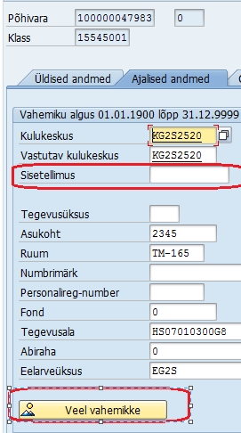
23. Maismaasõidukite kulud 2017 ja põhivarad
Selle jaoks, et transpordivahendi põhivara kannetele
tekiks tellimuse kood, tuleb igale varakaardile, mis on
kontogrupis 15540500 sisestada ajaliste andmete
vahelehel tellimuse kood.
Tellimuse kood määrata uue ajavahemikuna.
Kui varasid on palju, millele on vaja määrata tellimuse
kood, siis saata soov sap.help@rtk.ee.

Slide 42
24. Parkimiskulud ja mahukad ostuarved
Mahukate ostuarvete töötlemisel ostumoodulis ei seota telefoniga tehtud parkimiskulusid maismaasõidukite tellimuste koodidega. Mahuka ostuarve puhul eraldatakse parkimiskulu kontole 55130901 MIROs või MIR6’s ostuarve postitamisel. Ostutellimusel parkimiskulu ei kajastata.

Slide 43
25. Eelarveliik 43 ja eelarvekonto 322
2017.aastasse postitusaadresse 43/322 ei tehta ja seetõttu tuleb saldod ümber tõsta fond 44’le:
Et säiliks algne maksetähtaeg, siis lisada nõudele algse nõude kuupäev (näiteks 31.10.2014)
Et säiliks meeldetuletuskirjade ajalugu, siis tuleb need uuesti genereerida ilma reaalse välja saatmiseta
Ümber tuleb tõsta ka eelarvereaga 43/322 olemasolevad ettemaksud
Kui asutused on nõus, siis väga vanad laekumata nõuded lootusetuks kanda

Slide 44
25. Eelarveliik 43 ja eelarvekonto 322
Ümbertõstetavate nõuete puhul, kui neid on suures mahus (üle 100), saab importida LSMW-ga vastaskanded ning ka uued nõuded.
Kui asutus ise LSMW’d kanne kirjendamiseks ei kasuta, siis saata soov andmesiirdeks sap.help@rtk.ee

Slide 45
26. RIB reeglid 2017
RIB reegleid 2 tüüpi:
Suunatakse eelarvesse nõude ülesvõtmisel:
20/3591→ 20/55 (HTMil 20/T→20/K)
44/322 → 44/RIB (HTMil 44/T→44/RIB)
Suunatakse eelarvesse laekumisel:
42/70 → 42/RIB (HTMil 42/T→42/RIB)
43/358 → 43/RIB (HTMil 43/T→43/RIB)

Slide 46
26. RIB reeglid 2017
Ebatõenäoliseks hindamisel võetakse raha eelarvest tagasi:
20/3591→ 20/55 (HTMil 20/T→20/K)
44/322 → 44/RIB (HTMil 44/T→44/RIB)

Slide 47
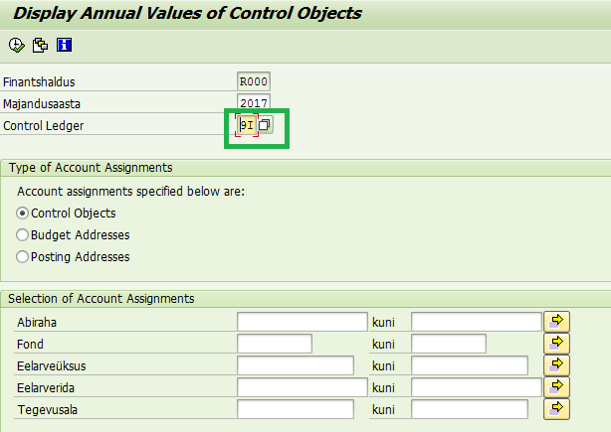
27. Tekkepõhise eelarve limiitide kontroll 2017
Aruandes FMAVCR01 peab tekkepõhise jäägi vaatamiseks valima ledgeri 9I.
Ledger 9I hakkab vaikimisi tekkima aruandesse alates 10.01.2017.

Slide 48
27. Tekkepõhise eelarve täitmise kontroll 2017
B0sse luuakse 2017 jaanuarikuu jooksul juurde tekkepõhise eelarve täitmise aruanded. Aruanded koostatakse sarnase ülesehitusega nagu on praegu KASSA001 , KASSA002 ja KASSA003.
Uued loodavad aruanded peavad hakkama ühtima jooksvalt SAPi aruandega FMAVCR01 (ledger 9I).
Aruandes FMAVCR01 ei ole võimalik määrata perioodi, mille täitmist küsitakse, vaid alati antakse andmed kumulatiivselt.
Kui on vajadus kontrollida tekkepõhist täitmist valitud perioodil, tuleb kasutada eelarvemooduli kanderidade aruannet FMRP_RFFMEP1AX variandiga

Slide 49
28. BO tekkepõhise eelarve täitmise aruanded 2017
BOs juurde loodavad tekkepõhise eelarve täitmise aruanded hakkavad kajastama tulusid, kulusid, finantseerimistehingud ja kapitalirendi tehinguid.
Senise tekkepõhise eelarvetäitmise aruande EA001 nimetus muudetakse ja aruanne on kehtiv vaid kuni 2016 sisestatud tehingutele.
Eelarve täitmine hakkab uutes aruannetes tekkima kandes kasutatud eelarve tunnuste alusel (eelarveüksus, fond, tegevusala, abiraha, eelarvekonto).
Kui asutus on üle läinud tegevuspõhisele arvestusele (HTM), siis peab kasutama spetsiaalset tekkepõhise eelarve täitmise aruannet, kus eelarve täitmine summeeritakse vastavalt raamatupidamise konto puule, mis on defineeritud SAPis toimingus KAH3

Slide 50
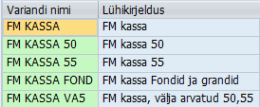
29. Kassapõhise eelarve täitmine SAPis 2017
Kassapõhist eelarvetäimist saab 2017 jälgida SAPis vaid aruannetest:
FMRP_RFFMEP1AX - Eelarve ridade aruanded, kasutades variante, milles on lühikirjelduses sõna “kassa”. Üldjuhtumil peaks kasutama varianti FM KASSA FOND. Teisi kasutada vaid vajadusel.
ja
FMRP_RW_BUDCON - Eelarve täitmise aruanne, eelarve kategooria 9F

Slide 51
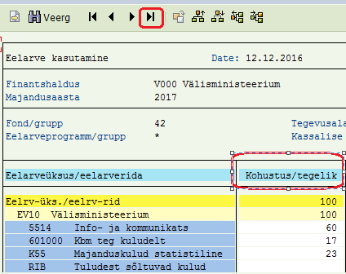
29. Aruanne FMRP_RW_BUDCON
Kassapõhise eelarve täitmise saamiseks tuleb valida eelarve kategooria 9F.
Liikuda aruandes paremasse serva pildil näidatud nupu abil ja kassakulu on kirjendatud tulbas Kohustus/tegelik.

Slide 52
30. Kassapõhise eelarve täitmise kontroll 2017
2017 ei sisestada SAPi enam kassapõhist eelarvet, v.a toetused.
2017 sisestatakse kassapõhist eelarvet vaid eelarveliikide 40, 42 ja 43 puhul.
Kassapõhist eelarve automaatset kontrolli SAPis 2017 ei toimu.
Kuna toetustel on vaja jälgida ka kassapõhist täitmist, siis tekitab see vajaduse kontrollida ka edaspidi eelarve kassalist täitmist võrreldes SAPiga. Erinevus võrreldes 2016 ja 2017 vahel seisneb selles, et täitmine peab kokku langema eelarve liigi ja objekti ning toetuse (grant) lõikes.
Praegu abistab kassapõhiste vigade otsimisel aruanne RP0015. Selle teeme ringi jaanuarikuu lõpus, kui on eeldus, et 2016 eelarve täitmine on kontrollitud ja parandatud. Aruandest võtame välja võrdlused eelarvekontode lõikes.

Slide 53
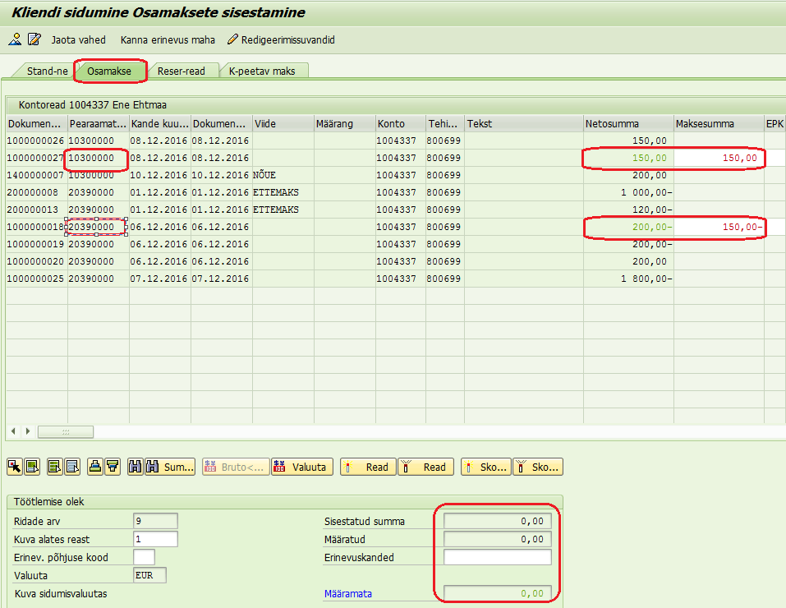
31. F-32 kliendi nõude sidumine ettemaksu jäägiga
Palume siduda kliendi nõue ja ettemaks toimingus F-32 osamakse vahelehel, kui ettemaks on suurem kui nõue. Nii vajalik siduda niikaua kuni sidumine vahelehel reserv-read ei toimi. Võimalik, et taoline sidumine peabki jääma edaspidi.

Slide 54
32. HTM postitusaadressid alates 02.01.2017
Alates 02.01.2017 hakkavad HTMil kontoplaanist kannetesse tulema lühikesed eelarveread:
41 (4138 jt asemel)
45 (450, 452 asemel)
50 (500, 505, 506 asemel)
55 (5500, 5502 jne asemel)
Säilivad :
101, 102, 15, 205, 206, 508, 555, 601000, 601002, 601005, 60800
Vastavad muudatused tehakse HTM kontoplaanis 02.01.2017.
Kui peale seda kajastatakse kulusid aastas 2016 võib ise vahetada eelarvekonto kulureal pikema eelarvekonto vastu.

